Slide 1
Dialogmaterial
- framtaget till vecka 47 2023
Notes:
I bildspelets anteckningar finns visst stöd för vad du skulle kunna berätta, ett fördjupat stöd finns på www.samordningsforbundetskaraborg.se/enveckafrifranvald
Men du är HELT fri att välja själv och ta bort anteckningarna och enbart utgå från bildspelet – eller kanske skriva dina egna stödanteckningar. Det viktiga är att ni ser på filmen och samtalar kring den – tillsammans!

Slide 2
Vad kan JAG göra?
En vecka fri från våld Skaraborg är ett initiativ i samverkan mellan Utväg Skaraborg, Länsstyrelsen Västra Götaland, Kvinnohuset Tranan, Kvinnojouren Linnéan, Samordningsförbundet Skaraborg och Folkhälsa och social hållbarhet Skaraborg, VGR. Veckan infaller vecka 47 hösten 2023 då den nationella aktivitetsveckan ”En vecka fri från våld” hålls varje år.
Syftet med veckan är att främja det förebyggande arbetet mot våld som vi var och en som individer, arbetsgrupper, idrottslag med flera kan vara en del av – vi kan alla göra skillnad.
Notes:
En vecka fri från våld är en återkommande kampanj- och aktivitetsvecka för att uppmärksamma mäns våld mot kvinnor och vikten av våldsförebyggande arbete. Initiativet är skapat av organisationerna Unizon och MÄN och stöds av Jämställdhetsmyndigheten, Sveriges Kommuner och Regioner samt Länsstyrelserna.

Slide 3
Dialogmaterialets upplägg
Vi ser en film tillsammans
Samtal i smågrupper med hjälp av reflektionsfrågorna
Vi återsamlas för en diskussion i helgrupp
Notes:
Vi kommer att börja med att titta på en liten animerad film tillsammans, den är 7 min och 35 sekunder. Den tar upp de delar vi kommer att prata om idag så var uppmärksamma!
Efter filmen kommer vi att samtala i smågrupper utifrån reflektionsfrågor som är kopplade till filmen.
Syftet med frågorna är att öka medvetenheten kring normer värderingar kopplat till våld
Vi utgår ifrån att ingen accepterar att våld är okej inom något område, vare sig på arbetsplatsen, på fritiden eller i hemmet. Vi alla människor är uppväxta i ett samhälle där våld till viss del är normaliserat och vi har vant oss vid en viss mängd av våld. Det kan göra att vi inte ens ser eller lägger märke till det längre, då det är så normalt.
Med den här stunden önskar vi öka medvetenheten om sambandet mellan lindrigt och grovt våld och hur var och en av oss kan ta ansvar för att få våldet att upphöra i samhället.

Slide 4
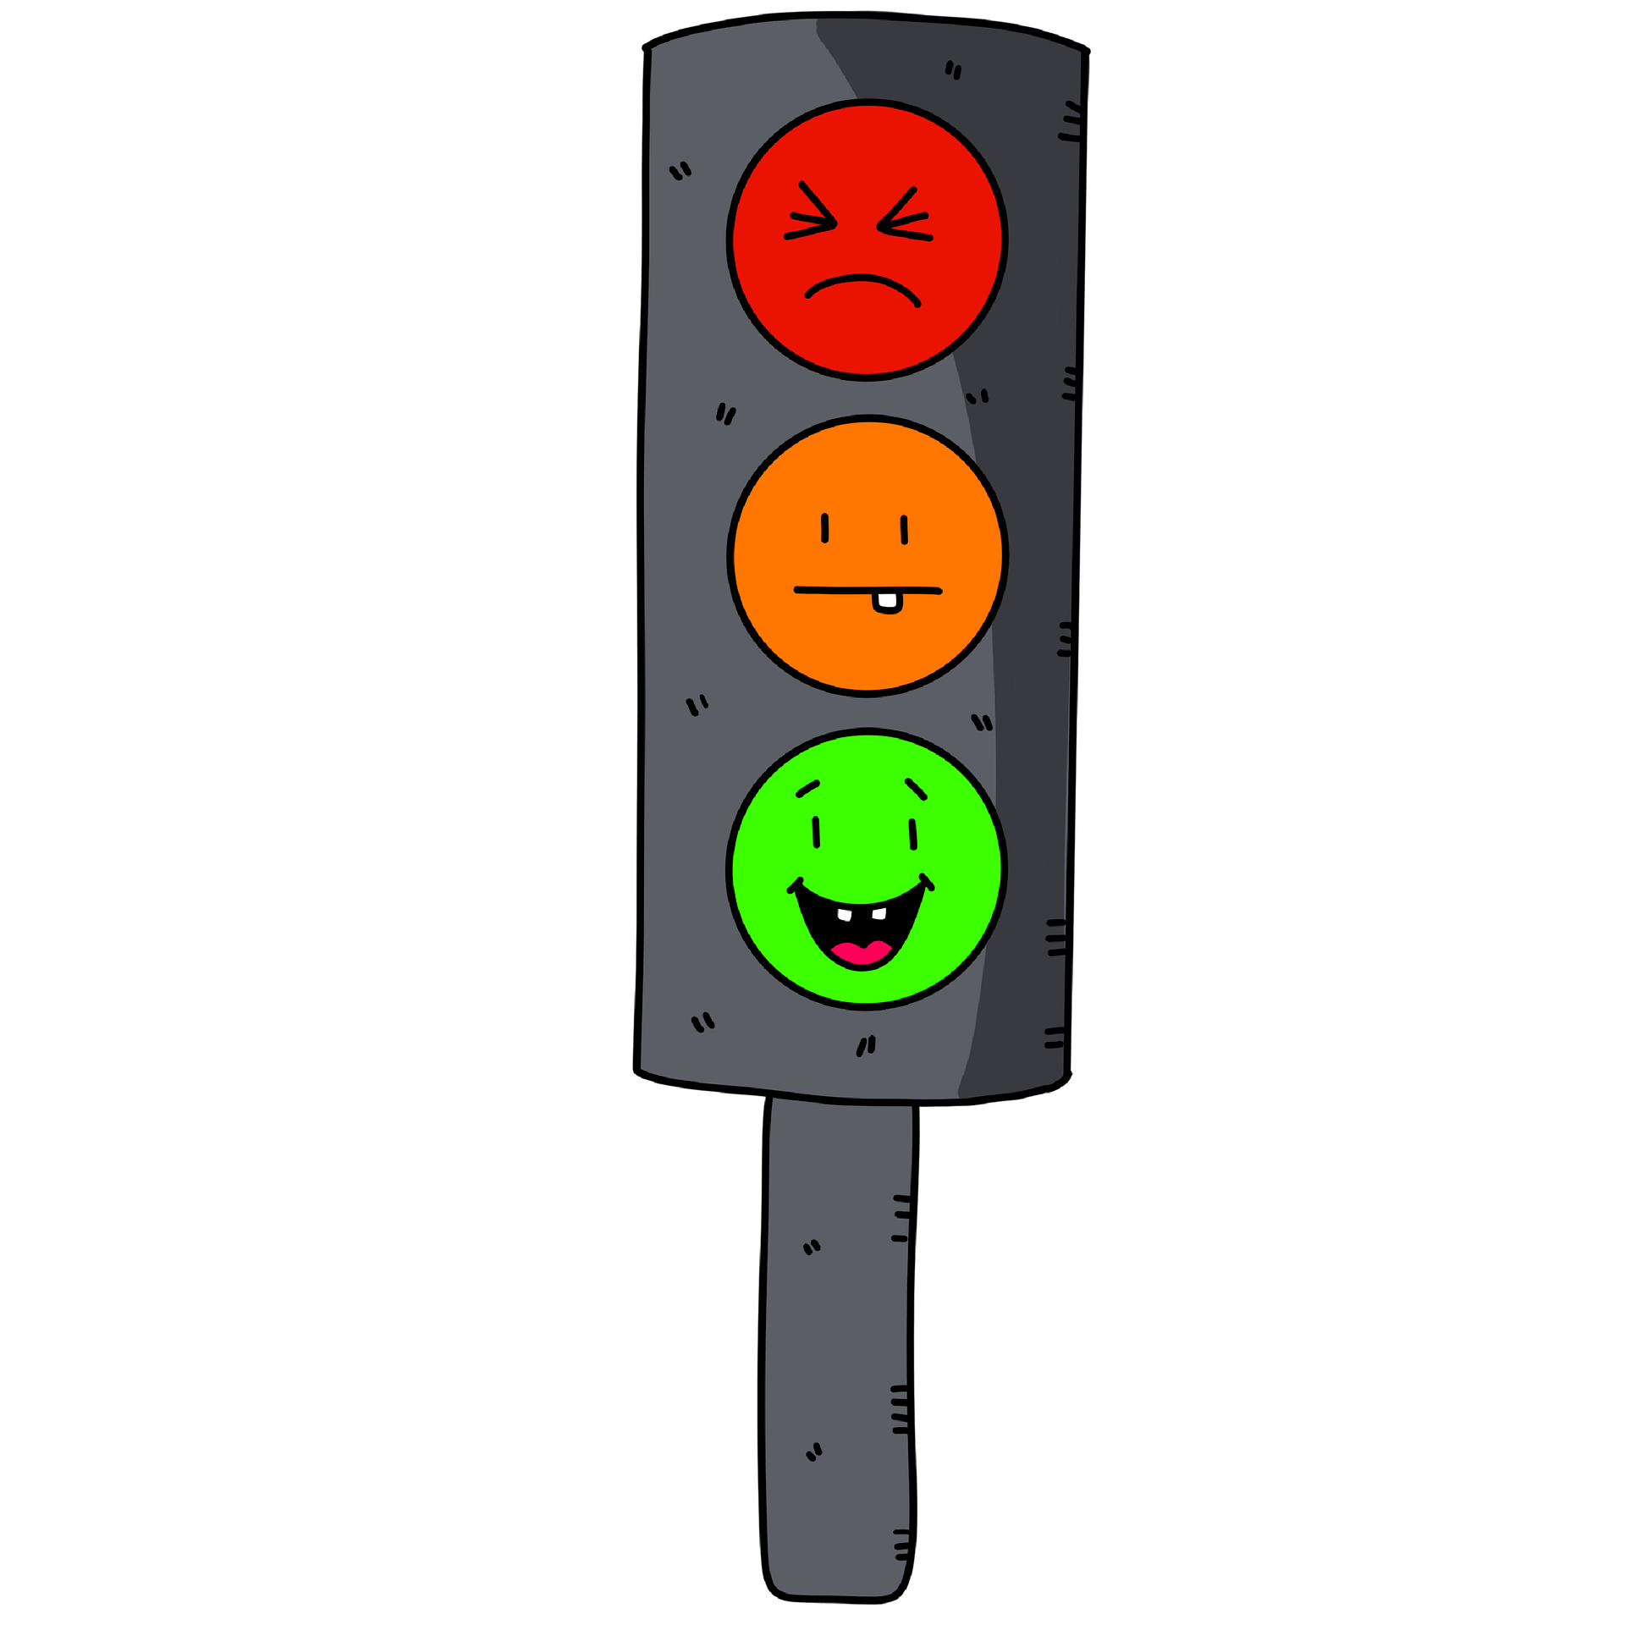
Spelregler
Notes:
Innan vi börjar vill jag att vi kommer överens om några spelregler för hur vi ska vara mot varandra under föreläsningen. Kom med några bra förslag! (Var aktiv, undvik att skratta åt varandra, var respektfull, tänk snällt osv...)

Slide 5
Film
En tillvaro fri från våld - YouTube

Slide 6
Reflektionsfrågor
Vad tänker du när du sett på filmen?
Vilka känslor väcker filmen i dig?

Slide 7
Våldsdefinition
"Våld är varje handling riktad mot en annan person, som genom att denna handling skadar, smärtar, skrämmer eller kränker, får denna person att göra något mot sin vilja eller avstå från att göra något den vill"
– Isdal, Per (2001), Meningen med våld, Gothia förlag, Stockholm.
Notes:
I filmen pratas det om tre förändringsfaktorer mot våld och för att förebygga våld på olika nivåer behöver vi utgå ifrån dessa förändringsfaktorer.
Den första förändringsfaktorn handlar om att förstå sambandet mellan lindrigt och grovt våld. För att förstå detta måste vi först lära oss om vad våld är.
Per Isdal, en norsk psykolog med stor erfarenhet av att möta med män med våldsproblem, beskriver våld såhär: ”Våld är varje handling riktad mot en annan person, som genom denna handling skadar, smärtar, skrämmer eller kränker, får denna person att göra något mot sin vilja eller avstå från att göra något den vill”.
Citatet visar att det är den som blivit utsatt för våld som bestämmer om det är våld eller inte. Men om en person ofta blir utsatt för våld blir våldet normaliserat och känns som en del av vardagen. Därför måste många veta hur våld ser ut för att kunna agera mot det.

Slide 8
Våld kan ta sig olika uttryck
Fysiskt våld Exempel: Slag, sparkar, knuffar, strypgrepp, fasthållning
Psykiskt våld Exempel: Hot, hot om våld, mobbing, förlöjliganden, kränkningar, skuldbeläggningar, uteslutning, utfrysning, härskartekniker
Digitalt våld Exempel: Trakasserar, kontrollerar via mobil eller sociala medier. Sprider bilder etc.
Materiellt våld Exempel: förstöra saker, gömma, sabotera personlig eller arbetsrelaterad egendom
Sexuellt våld Exempel: sexuella trakasserier, sexuellt påtvingade handlingar som att se på pornografi, få bilder med sexuell karaktär skickade till sig, ex dickpicks, sexuellt kränkande språk.
Latent Exempel: Våldsform som är underförstådd genom exempelvis blickar, stämning och kroppspråk
Notes:
För att förstå innehållet av definitionen behöver vi ha en mängd exempel på vad våld kan vara. Våld är inte bara slag och sparkar utan även elaka kommentarer, taskiga skämt, kränkande blickar, nedvärderande bilder, hot och även rasistiska, sexistiska eller funkofobiska skämt.

Slide 9
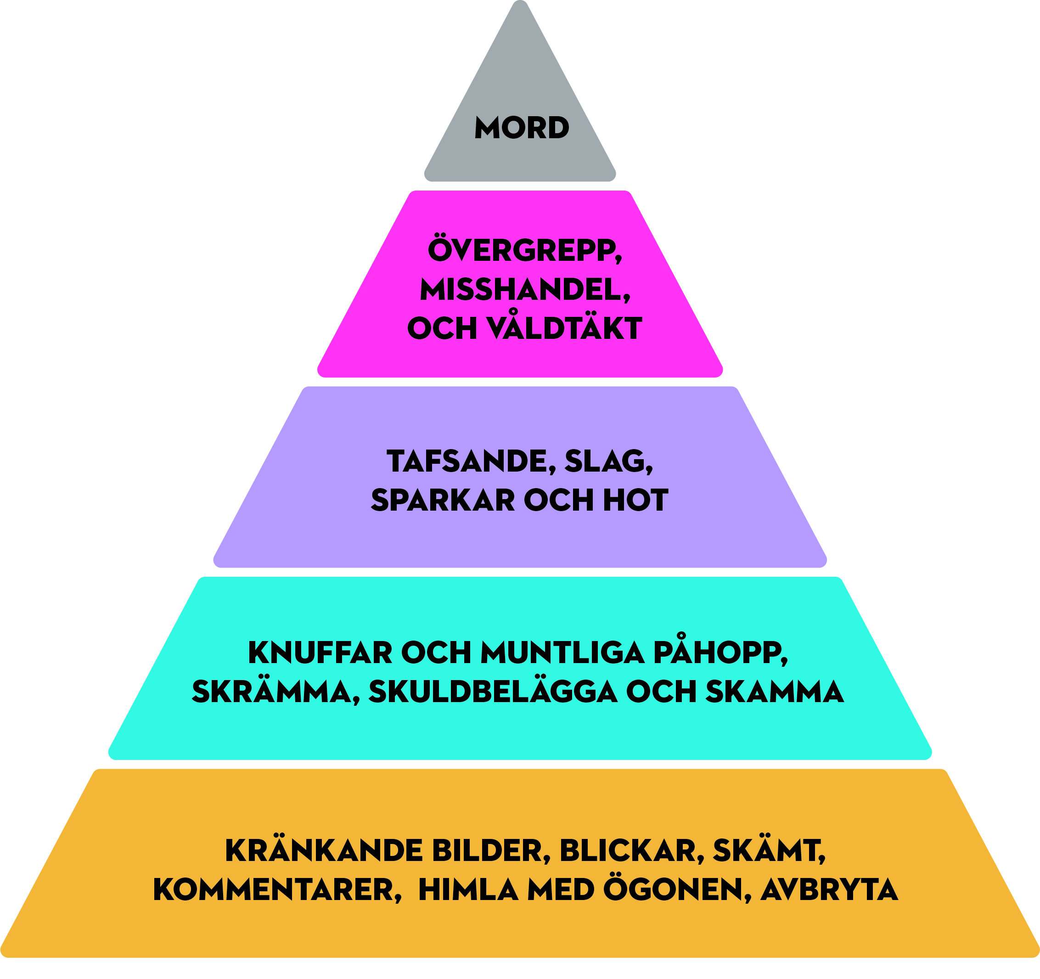
Reflektionsfrågor
I filmen beskrivs lindrigt och grovt våld
Vad skulle lindrigt våld kunna bestå av?
Har du någon gång varit i en situation som du tror hör till kategorin lindrigt våld?
Notes:
För att förstå hur lindrigt våld hänger ihop med grovt våld använder vi en modell som kallas för Våldspyramiden som visades i filmen. Den ser ut så här: (illustration som visar våldspyramiden)
Våldspyramiden har fem olika nivåer, som i bilden är markerade med olika färger. Den högsta nivån är den mest extrema formen av våld, dvs mord, den lägsta är bland annat himla med ögonen och kränkande kommentarer. [object File]
Våldspyramidens uppbyggnad
Våldspyramiden visar hur det grova våldet, längst upp i pyramiden, har låg förekomst men högt erkännande (dvs att vem du än frågar så håller man med om att mord är våld). Många skulle säga att misshandel, övergrepp och våldtäkt är tydliga exempel på våld men det grova våldet händer inte lika ofta som det lindriga våldet.
Det lindriga våldet, längst ner i våldspyramiden, har hög förekomst men lågt erkännande. Väldigt få skulle beskriva kränkande skämt eller att himla med ögonen som våld. Våld som är normaliserat och sker ofta är den breda basen i pyramiden. Det möjliggör och legitimerar allvarligare former av våld som är högre upp i pyramiden. De här handlingarna är inte isolerade ifrån varandra utan attityder och handlingar längst ner i pyramiden förstärker och ursäktas av de högre upp.
För att förhindra det grova våldet att hända måste vi agera tidigt, mot det lindriga våldet. Tänk på det lindriga våldet som en vattenkran och det grova våldet är vattnet som rinner ur kranen. Ju mer vi öppnar kranen och tillåter lindriga former av våld desto mer grovt våld kommer kunna hända. Därför måste vi agera tidigt!

Slide 10
Reflektionsfrågor
Filmen tar upp kopplingen mellan negativa könsnormer och våld
Vilka normer* kan du identifiera som är ”typiskt manliga”? Vilka av dem skulle kunna vara negativa? Varför?
* Norm = Osynliga regler
Notes:
Ju större ojämlikhet det finns i ett samhälle, desto mer våld. Och även tvärtom, ju mer jämlikhet, desto mindre våld. Därför är en viktig del i det våldspreventiva arbetet att prata om och uppmärksamma normer och förväntningar som skapar ojämlikhet som i sin tur leder till våld.
Statistik från Brottsförebyggande rådet (2019) visar att män är överrepresenterade när det gäller grova våldsbrott, men att män är rädda för att bli utsatta för våld av andra män.
Kvinnor blir mer utsatta för våld i hemmet av någon som de känner. Vi måste därför prata mer om machokultur och vilka förväntningar som samhället har på oss utifrån vårt kön och genus.

Slide 11
Reflektionsfrågor
Att vara en aktiv åskådare*
Hur kan du vara en aktiv och ingripande åskådare?​
Hur kan vi hjälpa varandra att vara aktiva åskådare?
* Aktiv åskådare = Begreppet fokuserar på ett aktivt agerande av dem som finns runt omkring
Notes:
Vi ska avsluta med att prata om föreläsningens rubrik- Vad kan JAG göra för att bidra till ett samhälle fritt från våld? I en våldssituation kan vi välja att antingen vara en passiv eller en aktiv åskådare. När vi är en passiv åskådare ser vi våldet hända, men agerar inte. Om vi däremot väljer att vara en aktiv åskådare gör vi var och en skillnad genom att ingripa och agera.
(Som eget stöd till dig som leder om samtalen inte tar fart:)
Det finns flera olika sätt att ingripa på. Du kan göra det både före, under och efter du ser våldet hända. Före kan du agera genom att sätta upp tydliga förhållningssätt på arbetsplatsen eller skolan och du kan sprida kunskapen om vad våld är.
Under våldet kan du agera genom att avleda uppmärksamheten, prata med den utsatta eller konfrontera förövaren. Här kommer några exempel:
Fråga hur människor runt dig mår om du misstänker att något är fel.
Avled uppmärksamheten och prata med den som blir utsatt för våldet utan att ge uppmärksamhet till förövaren.
Skapa nya mötesrutiner om du märker att någon inte har samma möjlighet att få ordet eller ta plats på arbetsplatsen.
Prata med den utsatta om att hen är viktig och att du såg vad som hände. Genom att sätta ord på våldet hjälper du den utsatta att förstå vad som hänt.
Låtsas känna den som blir utsatt för våld och ge hen en möjlighet att lämna situationen.
Prata med förövaren och förklara varför det är fel. Det är viktigt att komma ihåg att aldrig utsatta dig själv för fara. Då är det bättre att ringa polisen.
Gå fram till den som blir utsatt och fråga vad klockan är eller fråga efter vägen till närmaste café. Då ger du möjlighet för den utsatta att ta hjälp av dig eller gå därifrån.
Ta hjälp av person runt dig. Uppmärksamma det som händer och ta fokus från förövaren.
Distrahera förövaren genom att byta samtalsämne. Detta exempel fungerar ofta bra på släktmiddagar, fikarasten eller lunchen. Då visar du att det hen säger inte är okej men du ifrågasätter inte personen.
Efteråt kan du prata med personen och bekräfta att du såg vad som hände och att erbjuda personen att ta upp händelsen med chef eller annan ansvarig, eller att följa med och anmälan händelsen till polisen.

Slide 12
Summering
Vad tar ni med er från diskussionerna?
Finns det något konkret ni vill arbeta vidare med?

Slide 13
Vill du veta mer eller få hjälp som utsatt eller utövare?
På www.samordningsforbundet.se/enveckafrifranvald finns mer material, länkar, tips på filmer, kontaktuppgifter och stödnummer.

Slide 14
Utvärdering

Slide 15
Ett material framtaget i samverkan i Skaraborg

